Slide 1
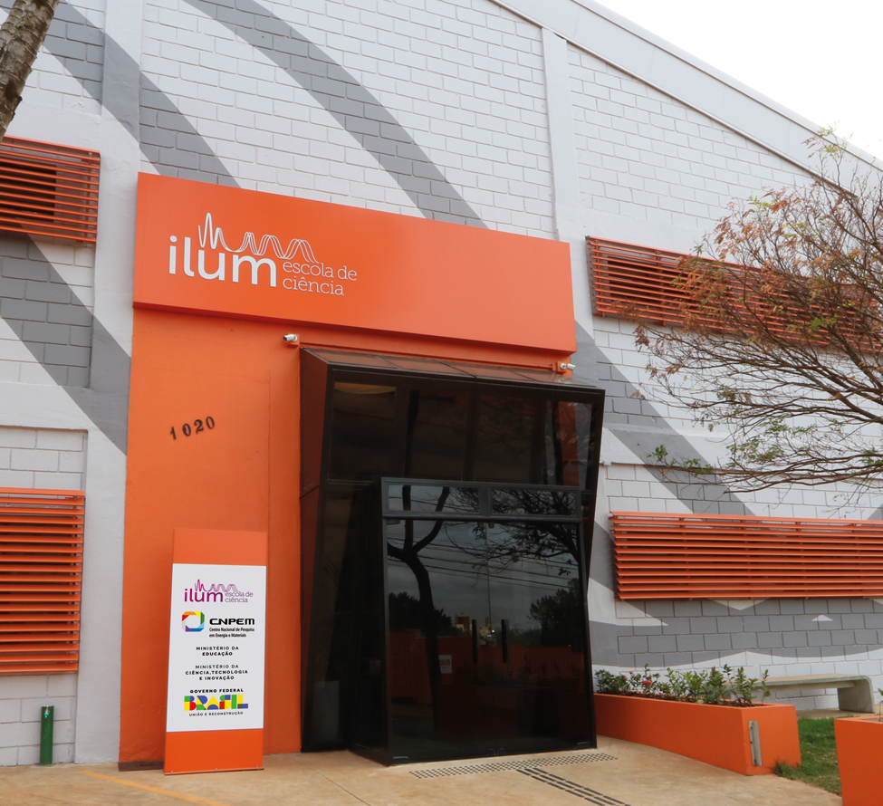

DESENVOLVIMENTO DE BASE DE DADOS PARA MACHINE LEARNING APLICADO À SELEÇÃO DE LIGAS PARA BRASAGEM
Débora van Putten e Guilherme Dariani
Iniciação à Pesquisa II — 2023.1

Slide 2


Resumo
Bases de dados;
MatMiner:
Datasets:
Quais planejamos usar e motivos;
Quais não planejamos usar e motivos;
Problemas.

Slide 3
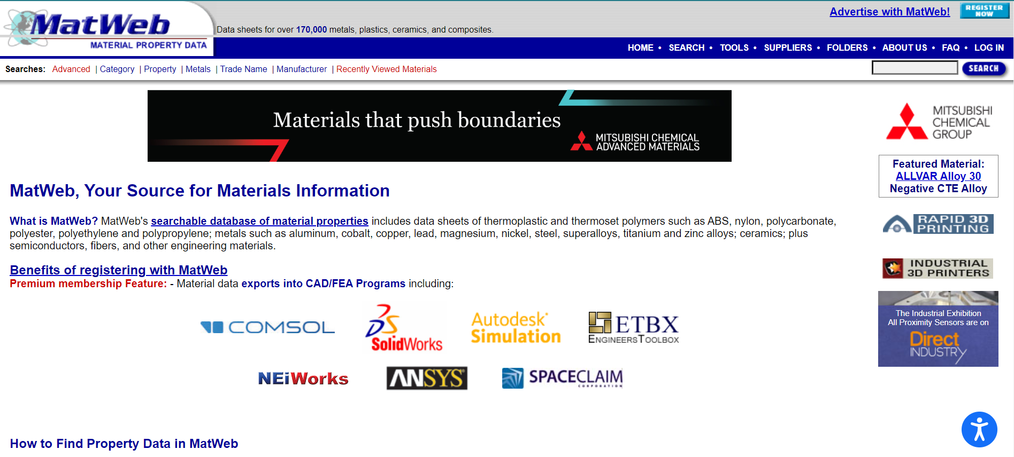
Bases de Dados

Slide 4
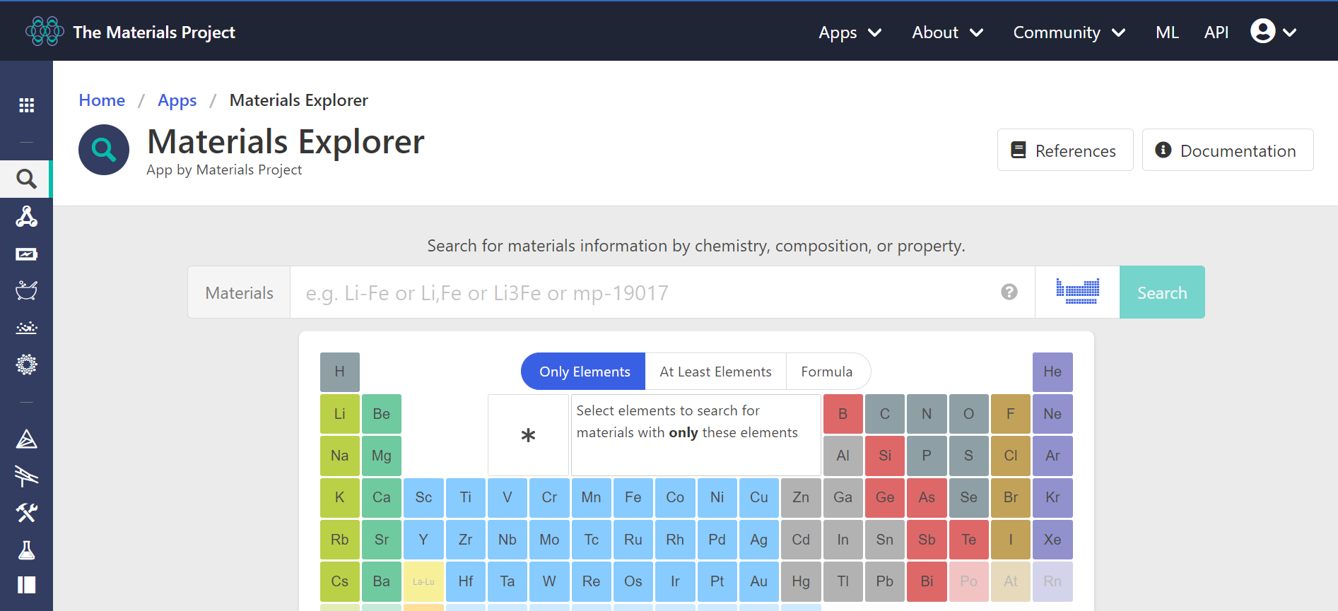
Bases de Dados

Slide 5
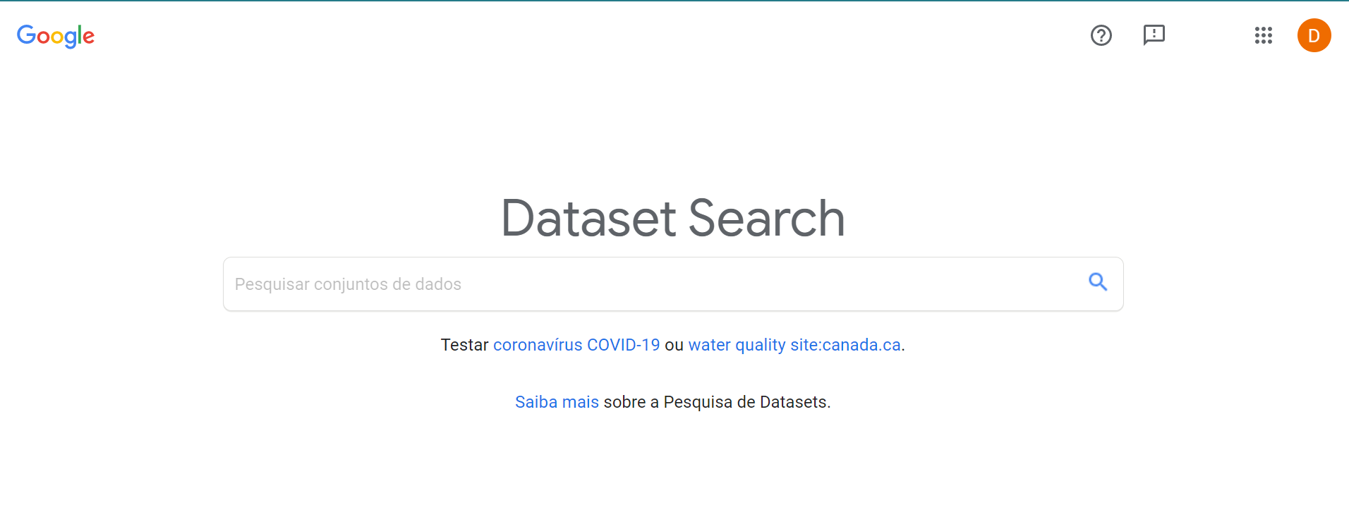
Bases de Dados

Slide 6
Bases de Dados
MatWeb | Materials Project | Google Dataset
Famosa | Famosa também | Muitos dados
Feedbacks ruins | API própria | Dados bem específicos
Interface complicada | Interface simples | Licença varia
Licença limitada | MatMiner entende ela

Slide 7
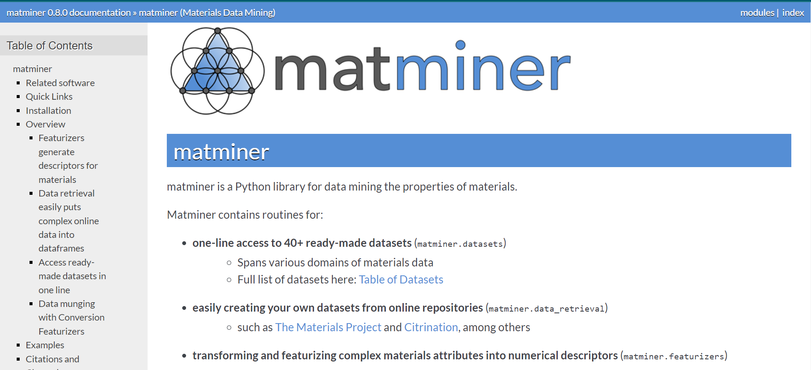
MatMiner

Slide 8
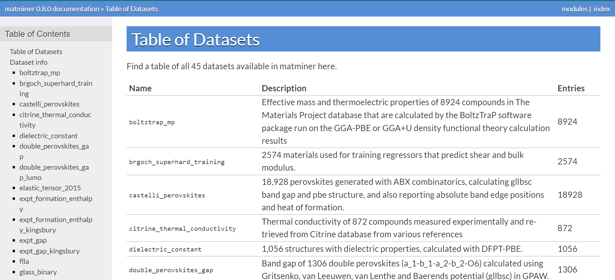
MatMiner

Slide 9
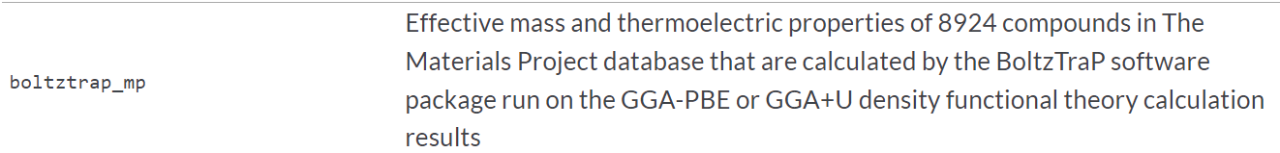
MatMiner
DATASETS QUE PODEM SER ÚTEIS:

Slide 10
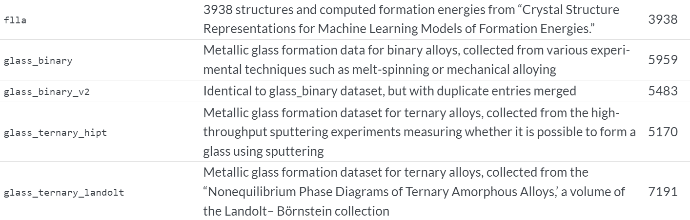
MatMiner
DATASETS QUE NÃO PRETENDEMOS USAR:

Slide 11
Problemáticas
Não temos a informação de qual material é serve ou não para ser um material de soldagem, e para qual material base;
Não entendemos muito bem a formatação para a criação do banco de dados.

Slide 12


OBRIGADA
Débora van Putten
debora220037@ilum.cnpem.br
Guilherme Dariani
guilherme220044@ilum.cnpem.br
ilum.cnpem.br

